Slide 1

ΗΜΕΡΑ ΜΑΘΗΜΑΤΙΚΩΝ
15^{Ο} ΓΥΜΝΑΣΙΟ ΠΕΡΙΣΤΕΡΙΟΥ
Notes:
Η παρουσίαση που ακολουθεί συνόδευσε την ανακοίνωσή μας στο Πανελλήνιο Συνέδριο «Καλές πρακτικές και Καινοτομία στη Δευτεροβάθμια Εκπαίδευση» που πραγματοποιήθηκε στις 14 – 15 Μαρτίου 2015 στην Αθήνα. Αφορά την καινοτόμο δράση Ημέρες Μαθηματικών που υλοποιούμε στο 15^{ο} Γυμνάσιο Περιστερίου –συγκεκριμένα τις τρεις πρώτες διοργανώσεις. Λίγο μετά το Συνέδριο υλοποιήθηκε στο σχολείο μας η 4^{η} Ημέρα Μαθηματικών. Προγραμματίζαμε μια διήμερη διοργάνωση, αλλά τελικά καταλήξαμε σε τριήμερη λόγω του όγκου και του ενδιαφέροντος των συμμετοχών. Στο κείμενο της ανακοίνωσής μας που δημοσιεύθηκε στο περιοδικό Έρκυνα περιγράφονται αναλυτικά και οι 4 Ημέρες μας.

Slide 2
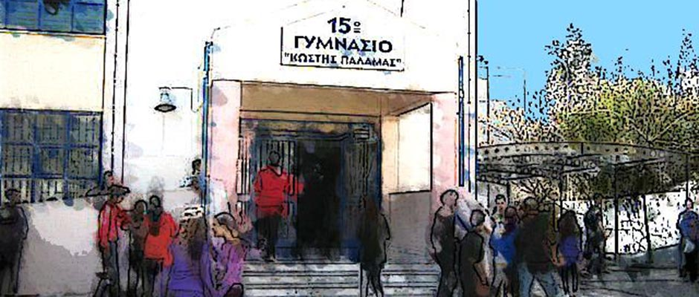
15^{ο} Γυμνάσιο Περιστερίου
Περίπου 240 παιδιά
29 Καθηγητές
10 αίθουσες
Διαδραστικοί πίνακες
Εργαστήρια
Αίθουσα εκδηλώσεων
Notes:
Περίπου 250 παιδιά
29 Καθηγητές – με τα 2/3 να έχουν οργανική θέση , αλλά οι μισοί
10 αίθουσες
Διαδραστικοί πίνακες
Εργαστήρια

Slide 3
Πως αντιλαμβανόμαστε το διδακτικό μας έργο
Προβληματισμοί για :
Ανακαλυπτική - Συμμετοχική μάθηση
Διαδραστική διδασκαλία
Εκπαιδευτικό παιχνίδι
Διαθεματικότητα
Σύγχρονες δεξιότητες
Notes:
Στο σχολείο μας έχουμε την τύχη , η οποία είναι και λίγο βασανιστική , ως οφείλει να είναι , να έχει αναπτυχθεί προβληματισμός, για τους τρόπους με τους οποίους οι μαθητές μας κατακτούν σε βάθος τη γνώση, για το πως μπορούμε να συγκεράσουμε συνιστώσες, όπως η ανακαλυπτική - συμμετοχική μάθηση, η διαδραστική διδασκαλία και το εκπαιδευτικό παιχνίδι με τις παραδοσιακές μεθόδους διδασκαλίας και για το πως μπορούμε να καλλιεργήσουμε στους μαθητές δεξιότητες, που θα τους είναι χρήσιμες στη σύγχρονη κοινωνία (λχ. η ανάπτυξη συνεργατικού πνεύματος , η προσφορά στην ομάδα, η ικανότητα εκτίμησης της καινοτομίας, η δημιουργία , η τεκμηρίωση της θέσης). Ακόμα μας ενδιαφέρουν οι προεκτάσεις της συνολικής εμπειρίας των μαθητών στο σχολείο μας και πως αυτή διαμορφώνει κάποια ιδιαίτερα χαρακτηριστικά της προσωπικότητάς τους.
Ποιες βασικές αλλά και ιδιαίτερες δεξιότητες πρέπει να αναπτύξουμε στους μαθητές μας για να ανταπεξέλθουν σε έναν κόσμο που δεν ξέρουμε και εμείς πως θα είναι; Πως μπορεί να γίνει αυτό;
Πως θα χρησιμοποιηθεί η διδακτική ώρα για να πετύχουμε τους στόχους μας αυτούς; Πως θα χρησιμοποιήσουμε τον ενδοσχολικό χρόνο γενικότερα , αλλά και πως μπορούν οι μαθητές να χρησιμοποιήσουν λίγο από τον δικό τους χρόνο έξω από το σχολείο τους σκοπούς αυτούς;
Πως θα χρησιμοποιήσουμε τη διαθεματικότητα ώστε τα γνωστικά αντικείμενα να μην είναι στεγανά , ξένα μεταξύ τους;
Ποια αντίληψη διαμορφώνουν για τη γνώση και την εξελικτική της πορεία μέσα στην ιστορία από το μάθημα που τους κάνουμε και από τις δραστηριότητές τους;
Επιπλέον, προβληματισμοί αναπτύσσονται όσον αφορά στην ανάπτυξη δράσεων που κινητοποιούν το ενδιαφέρον των μαθητών, τους δίνουν χώρο για δράση και δημιουργία και αξιοποιούν τις προϋπάρχουσες εμπειρίες και γνώσεις τους, καθώς και τα ιδιαίτερα χαρακτηριστικά τους προς όφελος της ομάδας.

Slide 4
Πως πραγματώνουμε το όραμά μας
- Συνεργασία εκπαιδευτικών : καινοτόμες διδακτικές πρακτικές
- Διαχείριση της τάξης, συγκριτικές μελέτες εκπαιδευτικών σεναρίων.
- Ομαδοσυνεργατική διδασκαλία – η τάξη ως κοινότητα μάθησης.
- Φιλαναγνωστικές δράσεις : ομάδα ρητορικής-παιχνίδια λόγου ανταλλακτική βιβλιοθήκη, σχολικό περιοδικό, Γραφείο Τύπου μαθητών
- Επιστημονικό παρατηρητήριο
Notes:
Ως αποτέλεσμα των παραπάνω προβληματισμών , υπάρχει μια συνεχής δυναμική αναζήτηση για τις μεθόδους και τις διδακτικές προσεγγίσεις που έχουμε ως εργαλεία , προκειμένου να πετύχουμε όσο το δυνατόν καλύτερα αποτελέσματα, με ποιοτικά κριτήρια , ποσοτικά.
Γίνονται μελέτες σύγκρισης για τις μεθόδους που εφαρμόζονται
Απόψεις και εμπειρίες ανταλλάσσονται μεταξύ των συναδέλφων για όλες τις βασικές συνιστώσες της μαθησιακής πράξης.
Προτείνονται στρατηγικές για τη βέλτιστη και κατά την κατά περίπτωση διαχείριση της τάξης.
Εξετάζεται η απόδοση της ομαδοσυνεργατικής διδασκαλίας και το πώς θα γίνει το πέρασμα σε μια τάξη που είναι κοινότητα ανακάλυψης της γνώσης. Δηλαδή για το πώς οι μαθητές μας θα μοιράζονται ένα κοινό στόχο, θα συνεργάζονται , θα αντλούν ο ένας από τον άλλον, θα σέβονται τις διαφορετικές οπτικές, θα ένα δραστήριο συνεργατικό περιβάλλον.
Υλοποιούμε φιλαναγνωστικές δράσεις όπως το πρόγραμμα ρητορικής για 2^{η} χρονιά .
Έχει στηθεί ανταλλακτική βιβλιοθήκη , όπου προσφέρονται ελεύθερα το βιβλία, με μεγάλη επιτυχία γιατί βλέπουμε μαθητές εκεί που δεν το περιμέναμε να διαβάζουν σε διάλειμμα , να παίρνουν βιβλίο για δανεισμό.
Την χρονιά αυτή έχουμε και το επιστημονικό παρατηρητήριο , όπου με την καθοδήγηση των καθηγητών ΠΕ04 , οι μαθητές ψάχνουν και βρίσκουν ενδιαφέροντα επιστημονικά θέματα , συνήθως τρέχοντα , τα επεξεργάζονται και τα παρουσιάζουν.

Slide 5
Πως πραγματώνουμε το όραμά μας
- Βιωματικά εργαστήρια – ενδοσχολική επιμόρφωση
- Οι καθηγητές του σχολείου παράγουν ερευνητικό - επιστημονικό έργο.
-Ενεργοποίηση μαθητών για δημιουργία ψηφιακού μαθησιακού υλικού - πρόγραμμα «Χρήση νέων τεχνολογιών για εκπαιδευτικούς μέσω της σχολικής ιστοσελίδας»
-Moodle - «Αντεστραμμένη Διδασκαλία»
Notes:
Έχουμε βιωματικά εργαστήρια και συχνά παρέχουμε ενδοσχολική επιμόρφωση σε πολλά θέματα κάνοντας διάχυση της γνώσης και της εμπειρίας μας.
Έχουμε παρουσία σε συνέδρια.
Μέσα από το πρόγραμμα «Χρήση νέων τεχνολογιών για εκπαιδευτικούς μέσω της σχολικής ιστοσελίδας» , οι μαθητές μας παράγουν ψηφιακό εκπαιδευτικό υλικό . Π.χ. ασκήσεις αγγλικών , μαθηματικό λεξικό , παρουσιάσεις για την ιστορία.
Moodle και flip classroom με στήριξη ύλης στο μάθημα πληροφορικής και μελέτη της απόδοσής της ως διδακτικής προσέγγισης.

Slide 6

ΗΜΕΡΑ ΜΑΘΗΜΑΤΙΚΩΝ
4 συνεχή χρόνια
Στηρίζεται στις αρχές :
της συνεργασίας
της ανάδειξης και αξιοποίησης των δυνατοτήτων των μελών της σχολικής μονάδας
της ανάληψης και ενίσχυσης των πρωτοβουλιών των μελών της σχολικής μονάδας
Notes:
Η ΗΜΕΡΑ ΤΩΝ ΜΑΘΗΜΑΤΙΚΩΝ ήταν μια απλή ιδέα που ξεκίνησε από τον αρχαιότερο μαθηματικό του σχολείου μας , τον κ. Αναστασόπουλο , που του αρέσουν οι διαγωνισμοί… πάλι ως μία αναζήτηση στο τι να προσφέρουμε το διαφορετικό και συνεχίζει να αναπτύσσεται μέχρι σήμερα, με ιδέες συνεισφορά που μας εκπλήσσουν και εμάς που είχαμε την αρχική σύλληψη.
Η εξέλιξη της ιδέας στηρίζεται πραγματικά στην αρχή της συνεργασίας που έτσι κι αλλιώς είναι αναγκαία για να υλοποιηθεί κάτι που ξεφεύγει από τον προσωπικό παράγοντα .
Είχαμε επιπλέον και την ανάδειξη και την αξιοποίηση των ιδεών και των δυνατοτήτων και άλλων καθηγητών , μαθητών , δηλαδή ενεργοποίηθηκαν και άλλοι στην πορεία με αποτέλεσμα την διάνθηση της δράσης αυτής με πρωτοβουλίες που ενισχύθηκαν από τη διοίκηση του σχολείου. Η οποία πρέπει να πούμε ότι είναι αρωγός σε όλες τις παράλληλες δραστηριότητες που προτείνονται από εμάς τους καθηγητές.

Slide 7
ΗΜΕΡΑ ΜΑΘΗΜΑΤΙΚΩΝ
Διαθεματική
Δημιουργική
Ευέλικτη
Notes:
Η ΗΜΕΡΑ ΤΩΝ ΜΑΘΗΜΑΤΙΚΩΝ έτσι όπως διαμορφώθηκε εμπεριέχει τελικά 3 χαρακτηριστικά - πυλώνες:
-Είναι διαθεματική , γιατί οι συμμετέχοντες έχουν υλοποιήσει δράσεις που άπτονται των μαθηματικών και δείχνουν την αλληλεπίδρασή τους με την τέχνη, τη μουσική, την πληροφορική και το διαδίκτυο, τη βιολογία και άλλα πεδία,
-Είναι ευέλικτη γιατί υλοποιείται παράλληλα με τη λειτουργία του σχολείου
-Είναι σαφώς δημιουργική γιατί οι συμμετέχοντες δημιουργούν το υλικό που παρουσιάζεται , δημιουργούν και τέχνη.

Slide 8
ΗΜΕΡΑ ΜΑΘΗΜΑΤΙΚΩΝ
Διαγωνισμός
Δραστηριότητες
Δραστηριότητες
Δομή
Notes:
Η δομή της δραστηριότητας έχει στο κέντρο τον διαγωνισμό που πραγματοποιείται στην αρχή της ημέρας και στον οποίο λαμβάνουν μέρος ολοι οι μαθητές μας.
Στη συνέχεια έχουμε δραστηριότητες που έχουν παγιωθεί να υπάρχουν στη δράση μας αλλά και μια επιπρόσθετη ομάδα δραστηριοτήτων από χρονιά σε χρονιά και είμαστε ιδιαίτερα ικανοποιημένοι για αυτό.

Slide 9
ΗΜΕΡΑ ΜΑΘΗΜΑΤΙΚΩΝ
Διαγωνισμός Μαθηματικού Εγγραμματισμού:
Θέματα που διαφέρουν από εκείνα που συνήθως συναντά ο μαθητής στα σχολικά βιβλία
Γεωμετρία, αριθμητική και απλή τοπολογία, διαδικασίες και θέματα λογικής
Ανίχνευση του μαθηματικού εγγραμματισμού
Ευρετικές ικανότητες των μαθητών
Notes:
Ο βασικός άξονας για τη σύνθεση της γραπτής δοκιμασία είναι κυρίως η προσπάθεια για επαφή των μαθητών με θέματα που διέφεραν από εκείνα που συνήθως συναντούν στα σχολικά βιβλία. Η διαφορά αυτή βασίστηκε κυρίως στο περιεχόμενο των προβλημάτων που τίθενται προς διαπραγμάτευση. Τα θέματα έχουν επίσης σκοπό τον έλεγχο του μαθηματικού εγγραματισμού (ΟΟΣΑ-PISA, ΚΕΕ, 2007), δηλαδή τον έλεγχο όχι μόνο της κατανόησης των μαθηματικών εννοιών μέσα σε γραμμικά και καλώς ορισμένα πλαίσια , αλλά τη διαπραγμάτευση, τη σύνθεση και τη διερεύνηση πιο ελεύθερων καταστάσεων. Επιλέχθηκαν προβλήματα που συνδυάζουν γεωμετρία και λογική, αριθμητική και απλή τοπολογία, διαδικασίες και περιπτωσιολογία .

Slide 10
ΗΜΕΡΑ ΜΑΘΗΜΑΤΙΚΩΝ
Διαγωνισμός:
Α΄Γυμνασίου (Canadian Κangaroo 2012, grade 9-10)
Ε
Δ
Γ
(ε)
Α
Β

Slide 11
ΗΜΕΡΑ ΜΑΘΗΜΑΤΙΚΩΝ
Διαγωνισμός:
Β΄Γυμνασίου
Α
Δ
Π
Ζ
Η
Θ
Ξ
Ο
Μ
Ν
Ι
Κ
Λ
Β
Γ

Slide 12
ΗΜΕΡΑ ΜΑΘΗΜΑΤΙΚΩΝ
Διαγωνισμός:
(European Contest-Game Math Kangaroo Online Training March 19-2011)
11
9
7
5

Slide 13
ΗΜΕΡΑ ΜΑΘΗΜΑΤΙΚΩΝ
Εξέλιξη της ιδέας
3^{η}
^{Προστίθενται:}
Έρευνα
Θεατρικό
2^{η:}
^{Προστίθενται}
Παρουσιάσεις
ταινίες
1^{η}
Διαγωνισμός
Εικαστικά έργα
Διάχυση
Ενεργοποίηση
μαθητών
Ενεργοποίηση
συναδέλφων
Notes:
Πιο συγκεκριμένα, την πρώτη φορά πραγματοποιήθηκε μόνο ο ενδοσχολικός διαγωνισμός μαθηματικού εγγραματισμού.
Κατά τη δεύτερη χρονιά , έχουμε την ενεργό συμμετοχή και άλλων συναδέλφων διαφόρων ειδικοτήτων. Οι συνεισφορά τους ήταν η παρουσίαση θεμάτων που σχετίζονται με μαθηματικά και η δημιουργία εικαστικών θεματικών έργων με επιρροές από τα μαθηματικά , κυρίως γεωμετρικές και με συγκεκριμένο προσανατολισμό στην τεχνοτροπία. Σημειώνουμε ότι η καθηγήτρια των εικαστικών κάνει μια προεργασία μελέτης από ρεύματα καλλιτεχνών με επιρροές από γεωμετρικά σχήματα. Ακόμα είχαμε και τη συντεταγμένη προσπάθεια διάχυσης της ιδέας μέσα από το σχολικό περιοδικό, την ιστοσελίδα και δειλά-δειλά την κουβέντα με άλλα σχολεία για την υλοποίηση συνεργασιών.
Την 3^{η} χρονιά , κρατήθηκαν βέβαια όλες οι προηγούμενες μορφές δραστηριοτήτων, αλλά κατά τον σχεδιασμό της δράσης είχαμε και τη συνεργασία και την καθοδήγηση από την σύμβουλό μας την κα. Λυμπεροπούλου , από την οποία και προέκυψε η πρόταση για το θεατρικό έργο, ως μια νέα δραστηριότητα, αλλά και η πιο μεθοδευμένη εμπλοκή των μαθητών μας. Γιατί στην αρχή όπως προανέφερα θέλαμε να δώσουμε μια πιο ενδιαφέρουσα προσέγγιση των μαθηματικών , μέσα από τις διάφορες εμπειρίες που θα προσφέραμε εμείς στα παιδιά , αλλά καλύτερα μαθαίνεις και σου μένουν πράγματα αν σηκώνεις τα μανίκια και εμπλέκεσαι…

Slide 14
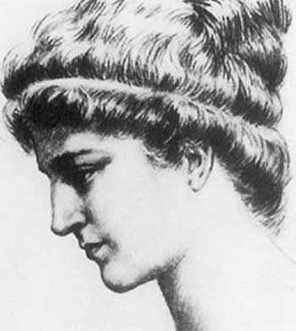
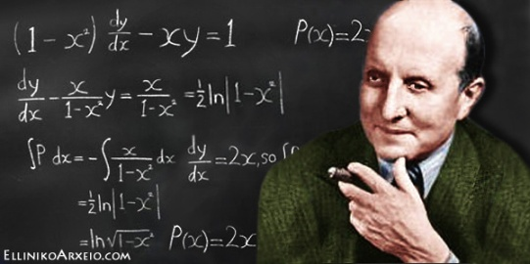
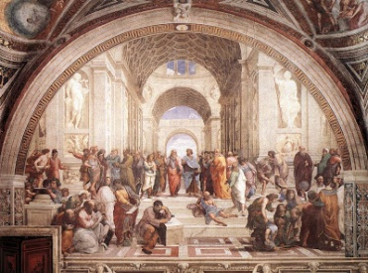
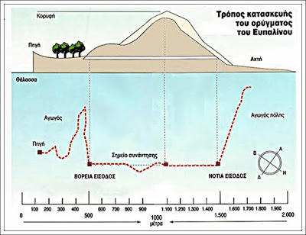
ΗΜΕΡΑ ΜΑΘΗΜΑΤΙΚΩΝ
Εξέλιξη της ιδέας: 2^{η} χρονιά
Γραπτό τεστ Γενικών Μαθηματικών
Βράβευση μαθητή
Παρουσίαση: Υπατία
Παρουσίαση : Κ. Καραθεοδωρή
Παρουσίαση : Η Σχολή των Αθηνών
Ταινία : Το Ευπαλίνειο όρυγμα
Ταινία : Χρυσή Τομή
Notes:
Οι φιλόλογοι ενεργοποιήθηκαν και παρουσίασαν την Υπατία , τον Κ. Καραθεοδωρή
Συνάδελφος ειδικότητας ΠΕ04 φυσικών , παρουσίασε τα γεωμετρικά στοιχεία του πίνακα του Ραφαήλ «Η Σχολή των Αθηνών».
Από τους μαθηματικούς παρουσιάστηκαν δύο βίντεο , ένα για την μαθηματικό Υπατία και ένα για τη Χρυσή Τομή στο ανθρώπινο σώμα.
Στο σημείο αυτό θα ήθελα να επισημάνω τις συνεργασίες που αναδείχθηκαν αλλά και το γεγονός της πληροφοριακής επάρκειας που απαιτείται σε ένα εγχείρημα όπως η παραγωγή των δύο ταινιών, γιατί έπρεπε να τις φορτώσουμε και να κάνουμε ένα σχετικό μοντάζ και υποτιτλισμό.

Slide 15
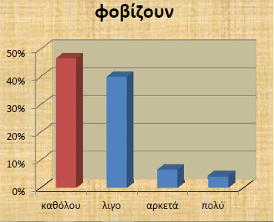
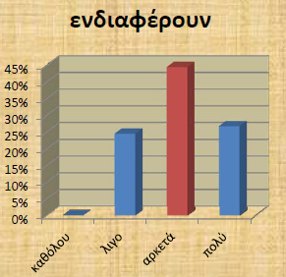
ΗΜΕΡΑ ΜΑΘΗΜΑΤΙΚΩΝ
Εξέλιξη της ιδέας: 3^{η} χρονιά (1)
Γραπτό τεστ Γενικών Μαθηματικών
Έρευνα μαθητών : Η γνώμη των μαθητών για τα Μαθηματικά
Notes:
Την 3^{η} χρονιά λοιπόν είχαμε παλι τον διαγωνσιμό και επιπλέον ως μία βασική δραστηριοποίηση των μαθητών είχαμε την σύνθεση ενός ερωτηματολογίου για την αίσθησή τους για το μάθημα των μαθηματικων. Οι μαθητές (Γ΄Γυμνασίου), με μία μικρή καθοδήγηση από τους μαθηματικούς αλλά και φιλόλογο συνάδελφο , δόμησαν το ερωτηματολόγιο , το έτρεξαν μέσα στο σχολείο και στη συνέχεια έκαναν την απλή στατιστική ανάλυση και παρουσίαση.

Slide 16
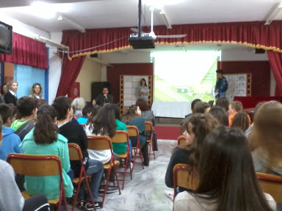
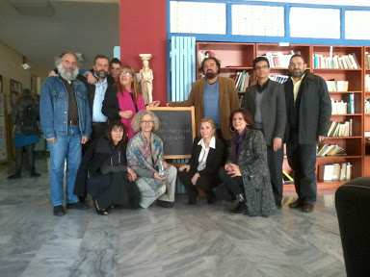
ΗΜΕΡΑ ΜΑΘΗΜΑΤΙΚΩΝ
3^{η} χρονιά (2)
Παρουσίαση: Τα Μαθηματικά στους Αρχαίους Πολιτισμούς της Ανατολής
Ταινία: Μέτρο και Αρμονία: Τα Μαθηματικά της Ακρόπολης
Θεατρική Παράσταση: «Το Μάθημα» του Ευγ. Ιονέσκο
Παιχνίδι : Τα Μαθηματικά της κρυπτογράφησης
Notes:
Είχαμε επίσης από συνάδελφο θεολόγο , παρουσίαση για τα μαθηματικά στους πολιτισμούς της ανατολής , με μία πολιτισμική ερμηνεία της ανάπτυξης της γεωμετρίας ως τον πρώτο κλάδο των μαθηματικών που αναπτύχθηκε.
Συνάδελφος μουσικής ανέπτυξε τη σχέση του μέτρου και της αρμονίας στη μουσική θεωρία και παρουσιάστηκε και το μονόχορδο ως το πρώτο επιστημονικό μουσικό όργανο στην ιστορία.
Στη συνέχεια είχαμε τη θεατρική παράσταση «Το Μάθημα» του Ευγένειου Ιονέσκο με 2 μαθητές και με τη συνεργασία συναδέλφου φιλολόγου.
Μία νέα δραστηριότητα ήταν η εισαγωγή στην κρυπτογράφηση , με μορφή παιχνιδιού , όπου οι μαθητές κρυπτογραφούσαν και αποκρυπτογραφούσαν λέξεις για να έρθουν σε επαφή με τους απλούς μηχανισμούς της κρυπτογράφησης. Καταληκτικά δώσαμε με απλά λόγια την κρυπτογράφηση του δημόσιου κλειδιού , μιας και είναι σε ευρεία χρήση από τους ίδιους τους μαθητές σε αρκετές διαδικτυακές τους δραστηριότητες.

Slide 17
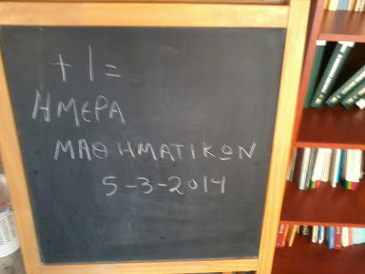
ΗΜΕΡΑ ΜΑΘΗΜΑΤΙΚΩΝ
3^{η} χρονιά (3)
Εργασία μαθητών : Μαθηματικοί όροι της Αγγλικής που προέρχονται από την Ελληνική γλώσσα
Έκθεση εικαστικών έργων με έργα μαθητών εμπνευσμένα από τα Μαθηματικά
Notes:
Είχαμε εργασία μαθητών για τους μαθηματικούς όρους της αγγλικής που προέρχονται από την ελληνική γλώσσα , από συνάδελφο αγγλικής φιλολογίας. Η εργασία έγινε με συγκεκριμένες προδιαγραφές , απαιτούσε χρήση των υπηρεσιών του παγκόσμιου ιστού και αναζήτηση στο διαδίκτυο και αναρτήθηκε στην ιστοσελίδα μας.

Slide 18
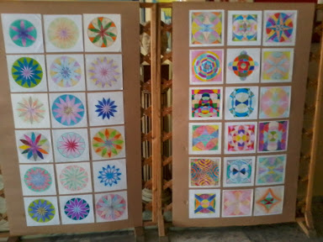
3^{η} χρονιά (4)
Μελέτη έργων Οπ Αρτ
Δημιουργία
Product B
Notes:
Οι μαθητές μέσα από τη μελέτη έργων Οπ Αρτ (ιδίως Βαζαρέλι και Όπυ Ζούνη)
αντιλήφθηκαν τη σύνδεση Τέχνης και Μαθηματικών σε μία μορφή τεχνοτροπίας και δημιούργησαν
δικά τους έργα.
Εντύπωση προκαλεί το γεγονός ότι δημιούργησαν τέτοια έργα , ενώ στην τάξη δυσκολεύονται να πιάσουν χάρακα και διαβήτη…

Slide 19

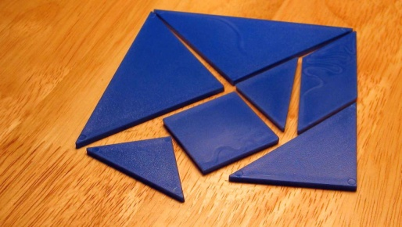
ΗΜΕΡΑ ΜΑΘΗΜΑΤΙΚΩΝ
Εξέλιξη της ιδέας: 4^{η} χρονιά – δύο ημέρες
1η
Κυνήγι
Θησαυρού
Διδακτικές στρατηγικές
2η
Θεατρικό
Παρουσίαση Υποδειγματικής
διδασκαλίας
Άνοιγμα σε άλλα σχολεία
Διαγωνισμός
Τάνγκραμ
Πειράματα
Notes:
Για την τρέχουσα χρονιά έχουμε λόγω συμμετοχών τη διεύρυνση της εκδήλωσης σε δύο μέρες.
Την πρώτη ημέρα έχει οργανωθεί κυνήγι θησαυρού με αινίγματα λογικής και μαθηματικών, ενώ σημαντική θα είναι η φάση όπου θα παρουσιαστούν πειράματα φυσικής-χημείας με σχολιασμό από μαθητές και καθηγητές και θα πραγματοποιηθούν επίσης πειράματα
Θα γίνει επίσης μία προσπάθεια για αξιολόγηση των διδακτικών στρατηγικών που ακολουθούνται από τους συναδέλφους.
Στην 2^{η} ημέρα έχουμε τη γνωστή ροή με το διαγωνισμό και τις ομιλίες και επιπροσθέτως παρουσίαση μιας διδασκαλίας που έγινε από την κα. Λυμπεροπούλου με θέμα «Αρχαία & μαθηματικά» και με αφόρμηση τον διάλογο Σωκράτη – Μέμνωνα έγινε προσέγγιση του Πυθαγορείου και της έννοιας τετραγωνικής ρίζας.
Έχουμε και διαγωνισμό tangram
Έχουμε και πρόσκληση συναδέλφων από άλλα σχολεία για παρακολούθηση της εκδήλωσης και προσβλέπουμε σε μελλοντική συμμετοχή και συνεργασία.

Slide 20

ΗΜΕΡΑ ΜΑΘΗΜΑΤΙΚΩΝ
Εξέλιξη της ιδέας: 5^{η} χρονιά
Προγραμματίζουμε :
Συνεργασία με γονείς - άνοιγμα στην τοπική κοινωνία
Δημιουργία Δικτύου – πλατφόρμα επικοινωνίας
Παρόμοιες δράσεις
λχ. Ημέρα Ποίησης
Notes:
Προσδοκούμε στο άνοιγμα προς την τοπική κοινωνία και σκεφτόμαστε να καλέσουμε επαγγελματίες για να αναδείξουν τη χρήση των μαθηματικών στην δουλειά τους.
Ακόμα σκεφτόμαστε να οργανώσουμε ένα δίκτυο σχολείων όπου μέσα από την επικοινωνία θα αναπτυχθούν νέες θεματολογίες
Και έχουμε ήδη προτάσεις για παρόμοιες δράσεις από άλλες ειδικότητες.

Slide 21

Οφέλη σε γνωστικό επίπεδο
Διαθεματική προσέγγιση
Συμμετοχή – Ενεργοποίηση
Δημιουργικότητα – Πρωτοβουλία
Εμπειρία
Αυτοπεποίθηση
Η μαθηματική παιδεία :
- ενισχύει λογική σκέψη
- αποτελεί εφαλτήριο πολιτισμού
Αποτελέσματα
για τους
μαθητές
Notes:
Από την αξιολόγηση της δράσης και τη συζήτηση με τους μαθητές, προκύπτει ότι αυτή η ιδιότυπη δράση αποφέρει οφέλη σε γνωστικό επίπεδο, εφόσον οι μαθητές έρχονται σε επαφή και εμπεδώνουν αβίαστα- σε σχέση με την παραδοσιακή διδασκαλία- και αποτελεσματικότερα γνώσεις που εντάσσονται στο πλαίσιο μιας συνολικής δομής, για τις οποίες μάλιστα ενεργοποιούνται ατομικά και ομαδικά.
Η μαθηματική γνώση κυρίες και κύριοι δεν ήταν πάντοτε εύκολη υπόθεση. Αναπτύχθηκε από ανθρώπους με αγάπη και φαντασία. Τώρα εμείς καλούμαστε να την κληροδοτήσουμε, σε όλους τους μαθητές μας. Μαθητές με διαφορετικότητες , δυσκολίες, αλλά μαθητές με δυνατότητες απέναντι στους οποίους έχουμε ευθύνη να κάνουμε ό,τι το καλύτερο δυνατόν.
Σε έναν κόσμο αυξανόμενης πολυπλοκότητας, σε μια εποχή κρίσης όχι μόνο οικονομικής αλλά -κυρίως- αξιών, θεωρούμε πως η μαθηματική παιδεία, έτσι όπως δίνεται πιο σφαιρικά με τα δρώμενα της πράξης αυτής, μπορεί να συμβάλλει ουσιαστικά στην ενίσχυση της λογικής σκέψης και να λειτουργήσει ως εφαλτήριο πολιτισμού, αλλά και τη διαμόρφωση χαρακτήρων αναζήτησης και διερεύνησης της αλήθειας. Μπορούμε να τονώσουμε την αυτοεκτίμηση, αυτοανακάλυψη, την επίγνωση αδυναμιών και δυνατοτήτων μας, την αποδοχή του εαυτού , την ικανότητα αυτοαξιολόγησης και να επιτύχουμε περισσότερη θετική σκέψη.
Η καλλιέργειά της, λοιπόν, μέσα από τη συμμετοχή και τη δημιουργία που προσφέρουν οι πολυποίκιλες αυτές δράσεις , αποτελεί ένα άριστο παιδαγωγικό στόχο, την πραγμάτωση του οποίου, σύμφωνα με τα νεότερα δεδομένα, πρέπει να επιδιώκουμε με τρόπους που να προωθούν τη διαθεµατική προσέγγιση και να ενθαρρύνουν την ενεργό συµµετοχή και τη δυναμική εμπλοκή του µαθητή στη δόμησή της.

Slide 22
Το σχολείο χώρος επαγγελματικής ανάπτυξης
Δημιουργία, Πολύπλευρες δεξιότητες,
Αναστοχασμός
Σχολική κουλτούρα- ταυτότητα σχολείου
Θετικό κλίμα
Αξιοποίηση γνώσης -εμπειρίας εκπαιδευτικών
Ατμόσφαιρα αλληλεγγύης - εμπιστοσύνης Συλλογικότητα
Ενδυνάμωση της σχολικής μονάδας
μέσα από υιοθέτηση κοινών στόχων - οράματος
Οφέλη για
καθηγητές -
σχολική μονάδα
Notes:
Ταυτόχρονα είδαμε ότι η ενεργοποίηση των μελών της σχολικής κοινότητας (καθηγητών/μαθητών/γονέων) και οι συνεργατικές διαδικασίες που αναπτύσσονται παράλληλα με την ανάληψη πρωτοβουλιών από όλους για την προετοιμασία και παρουσίαση κάποιας ιδίας έμπνευσης δράσης (δημιουργικότητα) κατά την Ημέρα των Μαθηματικών ενδυναμώνουν την αίσθηση της συλλογικότητας, συμβάλλουν στη διαμόρφωση / ενίσχυση σχολικής κουλτούρας και υποστηρίζουν το θετικό κλίμα στη σχολική μας μονάδα :
-τονίζουν την ιδιαίτερή μας ταυτότητα, εφόσον η κουλτούρα μιας σχολικής μονάδας αναφέρεται σε θέματα που είναι αφενός αποδεκτά από όλους (διευθυντή, εκπαιδευτικούς, μαθητές) και μ’ αυτά δένονται μεταξύ τους, και αφετέρου αποτελούν τα στοιχεία που τη διαφοροποιούν από άλλες σχολικές μονάδες
-καλλιεργούν νόρμες συμπεριφοράς (όπως η καλλιέργεια πνεύματος συνεργασίας, η υιοθέτηση κοινών αρχών - στόχων, η ύπαρξη κοινού οράματος και αποστολής) που θεωρούνται σημαντικές για ενδυνάμωση και βελτίωση της σχολικής μονάδας
-συμβάλουν στον αναστοχασμό του έργου μας και των στόχων που θέτουμε κατά τον υπόλοιπο εκπαιδευτικό μας χρόνο.

Slide 23
ΗΜΕΡΑ ΜΑΘΗΜΑΤΙΚΩΝ
15^{Ο} ΓΥΜΝΑΣΙΟ ΠΕΡΙΣΤΕΡΙΟΥ
Ευχαριστούμε για την προσοχή σας
Notes:
Σας ευχαριστούμε για την παρουσία σας και την υπομονή σας.

